Slide 1
Semana Santa IMLP 2021.
Cada año tiene 52 semanas… pero hoy les queremos pedir que vivan sólo una de manera diferente.
Les invitamos a vivir Semana Santa en cada hogar, reunidos como familia leonpradina.

Slide 2
DOMINGO DE RAMOS
Les invitamos a unirnos como familia, participando en la Misa de este Domingo 28, a las 12:00 hrs. A través de Facebook Marianistas Chile.
Bendición de los ramos familiares vía
Online.

Slide 3
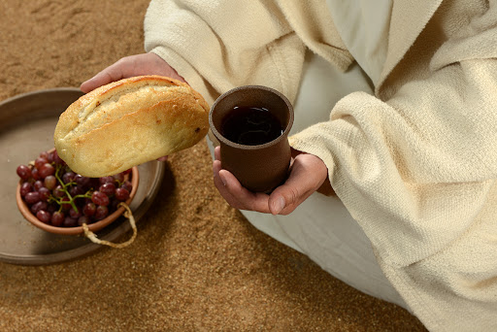
JUEVES SANTO
Celebremos en familia la Última cena, dejando un lugar para Jesús.
A través del signo del pan y el vino, Jesús se hace presente en nuestras vidas.
Invitación a Misa de la Cena del Señor, a las 19:30 hrs. por Facebook Marianistas Chile.

Slide 4
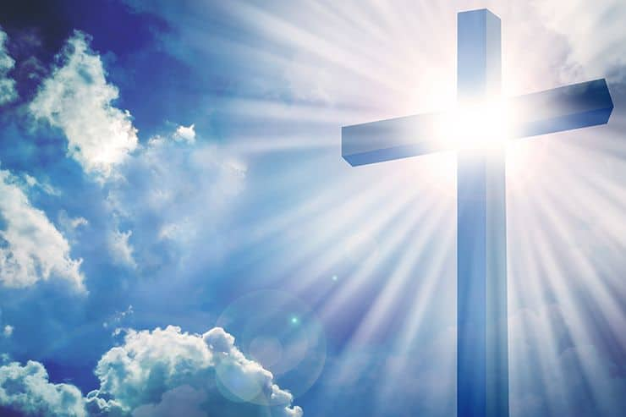
VIERNES SANTO
Que la cruz de Cristo nos señale el camino de la esperanza y el amor.
Recordamos en cada familia a quienes ya partieron al encuentro con el Padre.
Acompañemos a María, Madre y Mujer en este momento, junto a su Hijo.

Slide 5
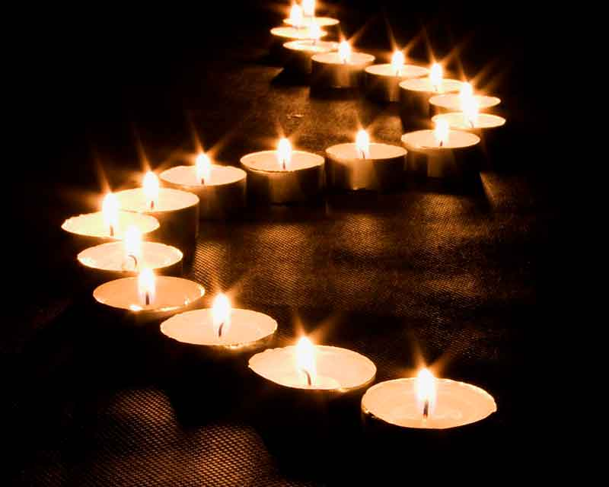
Sábado Santo
Junto a María, esperamos el milagro de la Nueva Vida.
Que cada vela encendida fortalezca la fe y la confianza en Jesús Resucitado
Participemos en la Vigilia Pascual, a las 19:30 hrs. por Facebook Marianista Chile

Slide 6
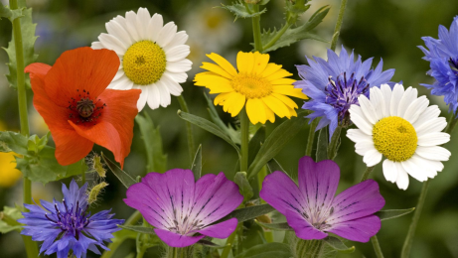
DOMINGO DE RESURRECCIÓN
Celebremos alegres la Misa de Resurrección a las 12:00 hrs. por Facebook Marianistas Chile
Que el verde de cada planta y los colores de las flores simbolicen la nueva vida y el renacer de nuestros corazones
FELIZ PASCUA DE RESURRECCIÓN.

